Slide 1
AI & VIDEO_
Tomislav Leček,
učitelj izvrsni savjetnik
III. osnovna škola Varaždin
19. – 20. travnja 2024.

Slide 2
01
CILJEVI
PROJEKTA_

Slide 3
PROJEKTNA NASTAVA*
ŠTO JE PROJEKTNA NASTAVA?
TKO JE U GLAVNOJ ULOZI?
PITANJA NA KOJA TREBA ODGOVORITI
Oblik problemske nastave u kojoj učenici kroz određeni vremenski period (samostalno) istražuju dogovoreni problem.
Naglašena je aktivna uloga učenika.
Kako osmisliti projektni zadatak?
Koji je cilj projektnog zadatka?
Koliko je optimalno trajanje projekta?
Koje digitalne alate primijeniti?
Koje metode rada primijeniti?
....
* Prema: Primjena scenarija poučavanja, digitalnih alata i obrazovnih trendova

Slide 4
PROJEKTNI ZADATAK – IZRADA VIDEOZAPISA
NAŠ CILJ
CILJ
Stvaranje vlastitih (učiteljskih) video lekcija kako bi učenici lakše usvojili nastavne sadržaje.
Video lekcije kao predložak učenicima koji postaju kreatori obrazovnih sadržaja razvijajući svoju kreativnost.

Slide 5
02
PROJEKTNI
ZADATAK_

Slide 6
AI & video
CILJ PROJEKTNOG ZADATAKA
Primjenom stečenih znanja iz područja informatike poticati razvoj kreativnosti kod učenika, ali i koristiti IKT na odgovoran i učinkovit način u učionici i izvan nje.
METODE RADA
Suradničko učenje – učenici su podijeljeni u grupe od tri do pet učenika te su ciljevi bili suradnja u grupi, podjela zadataka (priprema / unos teksta, odabir AI glasa, dodavanje vizuala, preuzimanje videa).
TRAJANJE ZADATKA
Projektni zadatak odrađen je s pedesetak učenika tridesetak 7. razreda tijekom tri blok sata nastave informatike tek nakon što su učenici potrebno gradivo obradili ovisno o odabranim temama iz raznih predmeta.
IZBOR I PRIMJENA DIGITALNIH ALATA
Fliki AI alat za stvaranje personaliziranih obrazovnih resursa.
Pritom je naglasak na važnost samostalnosti i kreativnosti u procesu stvaranja, potičući učenike da prilagode sadržaje prema svojim potrebama.

Slide 7
03
IZRADA VIDEOZAPISA_

Slide 8
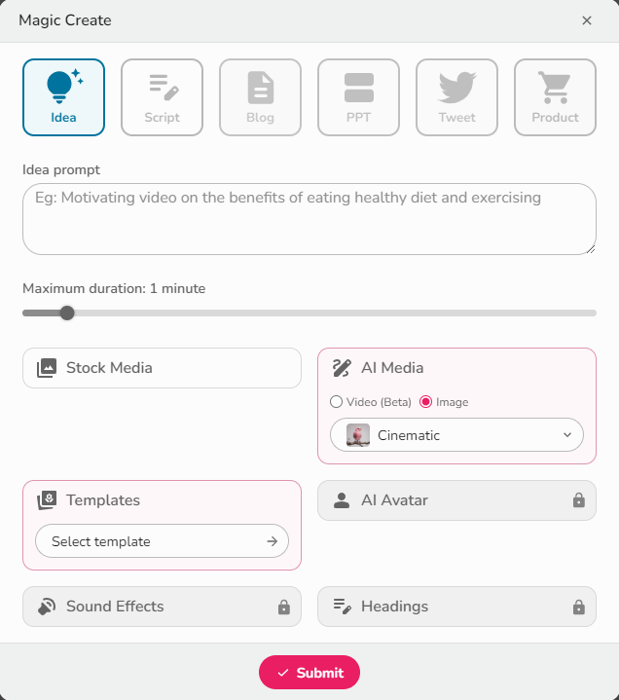
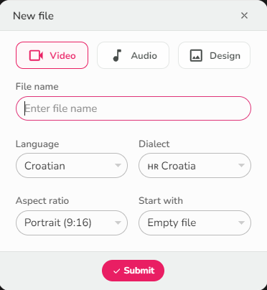
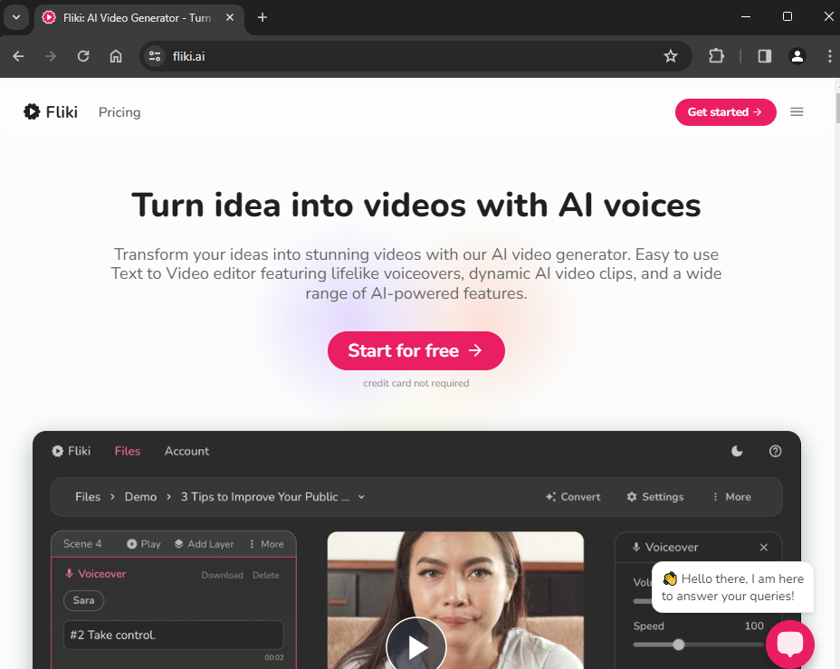
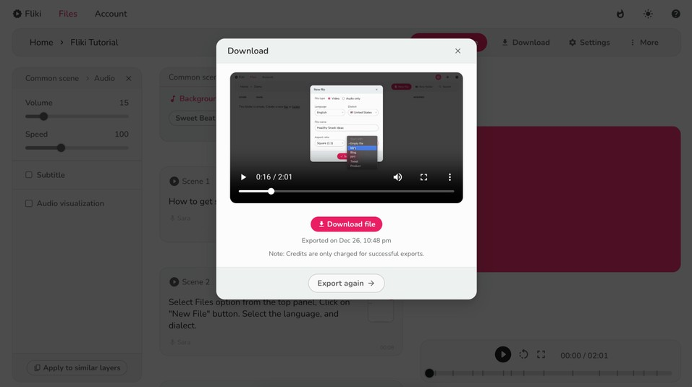
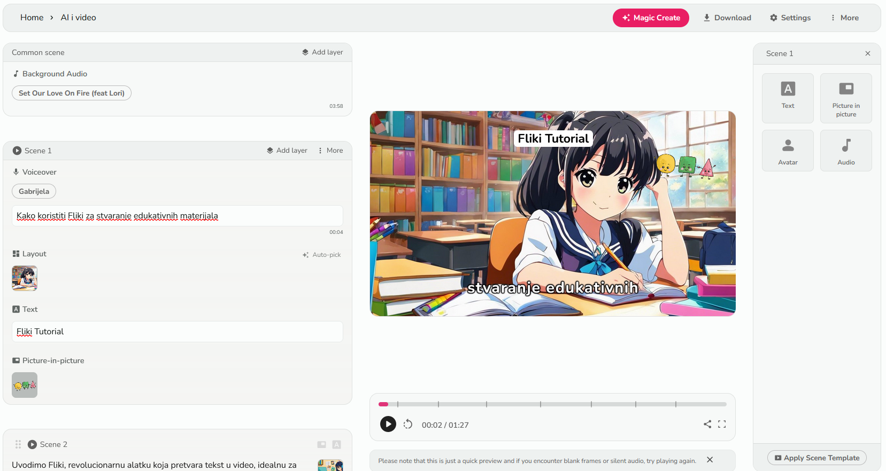
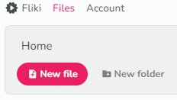
IZRADA VIDEOZAPISA
Registracija/prijava u alati FLIKI https://fliki.ai/
Uređivanje glavnog sloja (common scene), pozadinski audio zapis, tekst…
Izrada novog zapisa (video/audio/dizajn).
Uređivanje pojedinih scena, odabir glasa i upisivanje teksta.
Unos imena datoteke (odabir jezika, odabir jezika govora, omjer slike, izrada iz…).
Uređivanje ostalih elementa scene; sloj avatara; sloj slike u slici; tekstni sloj; sloj zvuka…
Unos teksta, odabir načina generiranja, dodavanje avatara, zvučnih efekata, naslova…
Na kraju, klik na "Preuzmi", a zatim "Započni izvoz" kako biste preuzeli video u MP4 formatu.
Notes:
Sloj avatara: Odaberite iz dostupnih avatara ili učitajte svoju sliku. Prilagodite poziciju, veličinu, postavke približavanja, prozirnost i animaciju. Saznajte više o korištenju AI avatara u Fliki.
Sloj slike u slici: Kontrolirajte postavke za manji video unutar glavnog.
Tekstni sloj: Upravljajte riječima koje se pojavljuju na zaslonu radi naglaska ili objašnjenja.
Sloj zvuka: Upravljajte učitanim zvukom ili dodajte cool zvučne efekte.

Slide 9
04
ZAKLJUČAK REZULTATI_

Slide 10
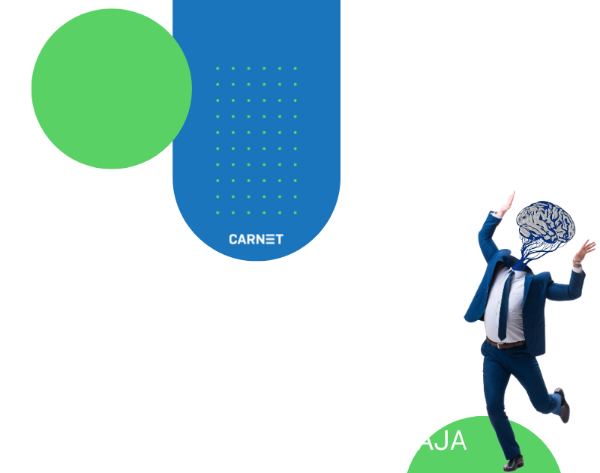
WHAT TO SHOW IN A MOCKUP
Učenike se osposobljava i priprema za upotrebu novih tehnoloških dostignuća i trendova.
Ovim projektnim zadatkom kod učenika se potiče samostalno stvaranje vlastitih edukativnih materijala, ali i učenja te savladavanja novih vještina na inovativan i zabavan način.
Obzirom da su učenici bili visoko motivirani za rad, a zadatak je bio sveopće prihvaćen uz vrlo pozitivne komentare, namjera je nastaviti s njegovom redovitom provedbom.

Slide 11
REZULTATI
PRIMJER 1
Povijest – Industrijska revolucija by Domagoj Herceg
PRIMJER 2
Kemija – Atomi by Teo Ciglar
PRIMJER 3
Povijest – Italija by Jan Babić

Slide 12
HVALA!_
Dodatna pitanja?
tomislav.lecek@skole.hr
III. osnovna škola Varaždin

